Slide 1
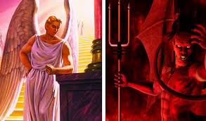
EL PLAN DE SATANÁS

Slide 2
Satanás es un estratega astuto, que todo lo tiene minuciosamente calculado, para destruirte.
Dios revela a Ellen G. White en una visión, la reunión que satanás tuvo con todos sus ángeles y les expone el plan maestro para destruir a la Iglesia Adventista Del Séptimo Día.
Las trampas de Satanás
“Mientras el pueblo de Dios se acerca a los peligros de los últimos días, Satanás sostiene diligentes consultas con sus ángeles acerca del plan más eficaz para destruir su fe. El ve que las iglesias populares ya están dormidas, arrulladas por su poder engañador. Mediante sus agradables sofismas y sus milagros mentirosos, puede continuar teniéndolas bajo su dominio”.

Slide 3
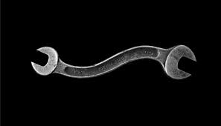
El tiene la llave precisa que encaja con tu medida.
y generalmente nunca falla

Slide 4
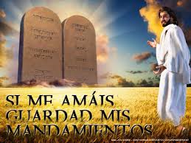
Por lo tanto, dirige a sus ángeles para que coloquen las trampas especialmente destinadas a los que esperan la segunda venida de Cristo y se esfuerzan por guardar todos los mandamientos de Dios. {TM 472.1}
Dice el gran engañador: “Debemos vigilar a los que están llamando la atención de la gente al sábado de Jehová. Inducirán a muchos a comprender los requerimientos de la ley de Dios. Y la misma luz que revela el verdadero día de reposo, revela también el ministerio de Cristo en el santuario celestial y pone de manifiesto que la última obra en favor de la salvación del hombre se está realizando ahora mismo.
Mantened la mente de la gente en tinieblas hasta que esa obra haya terminado, y nos aseguremos el mundo y la iglesia también. {TM 472.2}

Slide 5
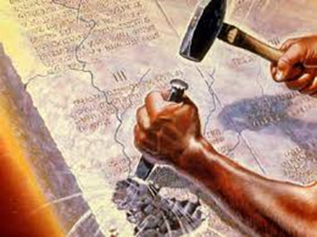
“El día de reposo es el gran asunto que ha de decidir el destino de las almas. Debemos exaltar el día de descanso que nosotros hemos creado, -dice Satanás-. Hemos logrado que lo acepten tanto los mundanos como los miembros de la iglesia. Ahora hay que inducir a la iglesia a unirse al mundo para apoyarlo.
Debemos trabajar por medio de señales y maravillas para cegar sus ojos a la verdad e inducirlos a dejar a un lado la razón y el temor de Dios y a seguir la costumbre y la tradición. {TM 472.3}
“Yo voy a influir sobre los ministros de las iglesias populares para que desvíen la atención de sus oyentes de los mandamientos de Dios. Lo que las Escrituras afirman que es la perfecta ley de libertad, debe ser presentado como un yugo de servidumbre. La gente acepta las explicaciones de las Escrituras de parte de sus pastores, y no investiga por sí misma. Por lo tanto, al actuar por medio de los ministros, puedo dominar a la gente de acuerdo con mi voluntad. {TM 472.4}

Slide 6
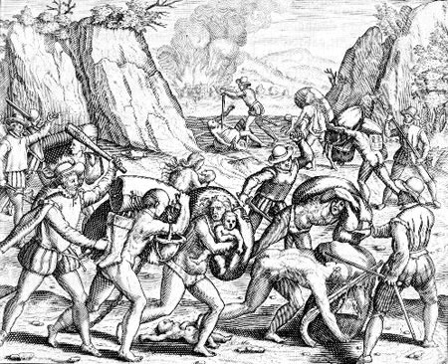

“Pero nuestra principal preocupación consiste en silenciar a esa secta guardadora del sábado. Debemos suscitar la indignación popular contra ella. Llamaremos a nuestro lado a hombres grandes y sabios, según el mundo, e induciremos a las autoridades a cumplir nuestros propósitos. Entonces el día de descanso que yo he creado será puesto en vigor mediante las leyes más severas y exigentes. Los que no hagan caso de ellas serán expulsados de las ciudades y aldeas y se les hará pasar hambre y privaciones.
Cuando dispongamos del poder, mostraremos lo que podemos hacer con los que no quieran abandonar su lealtad a Dios. Indujimos a la Iglesia Romana a castigar con la prisión, la tortura y la muerte a los que se negaron a someterse a sus decretos; y ahora que estamos poniendo a las iglesias protestantes y al mundo en armonía con este brazo derecho de nuestro poder, dispondremos finalmente de una ley para exterminar a todos los que no se sujeten a su autoridad.

Slide 7

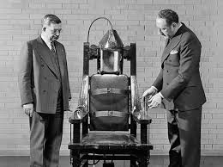

Cuando la pena de muerte sea el castigo que se aplique por la violación de nuestro día de reposo, se pasarán a nuestro lado muchos de los que ahora se encuentran en las filas de los observadores de los mandamientos. {TM 473.1}
Por eso es necesario vivir en el campo: YA.
“Pero antes de recurrir a esas medidas extremas, debemos ejercer toda nuestra sabiduría y sutileza para engañar y entrampar a los que honran el verdadero día de reposo. Podemos separar a muchos de Cristo por medio de la mundanalidad, la concupiscencia y el orgullo. Se considerarán seguros porque creen la verdad, pero la complacencia del apetito o de las bajas pasiones, que confunde el juicio y anula la capacidad de discernir, los hará caer. {TM 473.2}

Slide 8
“Id, - dice Satanás a su ángeles- inducid a los poseedores de tierras y dinero a que se embriaguen con los cuidados de esta vida. Presentadles el mundo en su aspecto más atractivo para que depositen aquí su tesoro y pongan sus afectos en las cosas terrenales.
  Debemos hacer todo lo posible para impedir que los que trabajan en la causa de Dios tengan medios que puedan usar contra nosotros. Mantened el dinero en nuestras propias filas. Mientras más medios obtengan, más daño causarán a nuestro reino arrebatándonos nuestros súbditos.
Haced que se preocupen más por el dinero que por la edificación del reino de Cristo y la difusión de las verdades que nosotros odiamos, y no necesitaremos temer su influencia; porque sabemos que toda persona egoísta y codiciosa caerá bajo nuestro poder, y finalmente será separada del pueblo de Dios. {TM 474.1}

Slide 9
“Por medio de los que tienen apariencia de piedad pero no conocen la eficacia de ella, podemos ganar a muchos que de otra manera nos harían bastante daño. Los que aman los deleites más que a Dios serán nuestros colaboradores más eficaces.
  Los que pertenecen a esta clase de gente, si son capaces e inteligentes, servirán de cebo para atraer a otros a nuestras trampas. Muchos no tendrán temor de su influencia puesto que profesan la misma fe. De esta manera los induciremos a creer que los requerimientos de Cristo son menos estrictos de lo que una vez creyeron, y que asemejándose al mundo podrán ejercer más influencia sobre los mundanos.
Así se separarán de Cristo; entonces no tendrán fuerza para resistir nuestro poder, y antes de mucho estarán dispuestos a ridiculizar el celo y la devoción que tenían antes”. {TM 474.2}

Slide 10
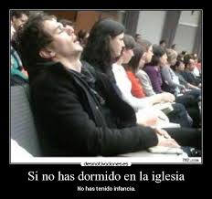
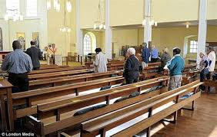
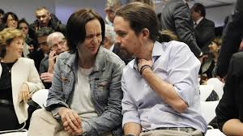
LA OBRA DE SATANÁS
Causa sueño,
distracciones,
Ruidos en el templo .
Poca asistencia al Templo.
Falta de espiritualidad.
Se llega tarde.
Conformismo.
Provoca desacuerdos, y eso entre los mismos hermanos en la fe.
Con esto, Satanás tiene la victoria asegurada.

Slide 11
“Hasta que demos el golpe decisivo, deben ser incansables nuestros esfuerzos contra los observadores de los mandamientos. Debemos estar presentes en todas sus reuniones. Nuestra causa sufrirá bastante, especialmente en sus grandes reuniones, y debemos ejercer mucha vigilancia y emplear todas nuestras artes seductoras para impedir que las almas escuchen la verdad y sean impresionadas por ella. {TM 474.3}
  “Tendré en el terreno, como agentes míos, a hombres que sostengan falsas doctrinas mezcladas con suficiente cantidad de verdad como para engañar a las almas. También tendré incrédulos presentes, que manifestarán dudas con respecto a los mensajes de amonestación que envía el Señor a su iglesia. Si la gente leyera y creyera esas palabras de advertencia, tendríamos poca esperanza de vencerla. Pero si podemos apartar su atención de esas admoniciones, seguirán ignorantes de nuestro poder y astucia, y por fin los retendremos en nuestras filas. Dios no permitirá que se desprecien impunemente sus palabras. Si podemos mantener a las almas engañadas por cierto tiempo, la misericordia de Dios se apartará de ellas, y él nos las entregará para que las dominemos completamente. {TM 475.1}
“Debemos producir distracción y causar división. Debemos destruir su preocupación por la salvación de sus propias almas, e inducirlos a criticar, a juzgar, y a acusarse y condenarse mutuamente, a albergar egoísmo y enemistad. Por esos pecados Dios nos arrojó de su presencia; y todos los que sigan nuestro ejemplo tendrán una suerte similar”. {TM 475.2}

Slide 12
El precio que se paga por predicar la verdad
Que tremendo mensaje de advertencia, hay aquí, para los que están dedicados a predicar la Palabra de Dios, Satanás dice: “Debemos hacer todo lo posible para impedir que los que trabajan en la causa de Dios tengan medios que puedan usar contra nosotros. Mantened el dinero en nuestras propias filas. Mientras más medios obtengan, más daño causarán a nuestro reino arrebatándonos nuestros súbditos”
Entre más se dediquen los pastores a predicar la pura verdad, contenida en la Palabra de Dios, sin “quitarle, ni ponerle”, llega el momento cuando deben estar dispuestos a soportar privaciones.
Hay dos clases de pastores:
1). Los pastores que predican la Palabra, sin TRASQUILARLA, estos son pastores “según el corazón de Dios”, para cautivar el corazón de los hombres, y conducirlos al Reino de los cielos. (Ver Luc. 12: 42-44).
(2). Los pastores que no dicen TODA LA VERDAD, para agradar a los hombres, estos son los pastores, que está usando Satanás en este tiempo final, según el “corazón de Satanás, cuyo propósito es mantenerlos dormidos, conformes con la vida que llevan, pensando que la venida de Cristo está lejos, y así, conducirlos a la perdición eterna. (Ver Luc.12: 45,46).
Leamos la siguiente diapositiva.

Slide 13
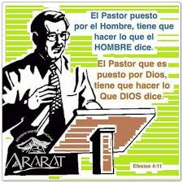
“Y os daré pastores según mi corazón, que os apacienten de ciencia y de inteligencia”. Jer.3:15.
David era un hombre “conforme” al corazón de Dios
Dios dice: “He hallado a David, [hijo] de Jessé, varón conforme a mi corazón, el cual hará todo lo que yo quiero”.
Hech.13: 22.
Esa es la clase de pastores que Dios necesita hoy, que obren según el corazón de Dios. Que hagan todo lo que Dios quiere, que prediquen toda la verdad.
Que prediquen la verdad, según la revela el Espíritu Santo, en la Biblia y el EP.
(Ver Juan 16:12,13).

Slide 14
Estos son los verdaderos sentimientos de muchos de nuestro pueblo. Y Satanás se alegra ante su éxito en controlar las mentes de tantos que profesan ser cristianos. Los ha engañado, ha entumecido su discernimiento, y ha plantado su estandarte infernal en medio de ellos, y ellos están tan completamente engañados que no lo reconocen.
El pueblo no ha erigido imágenes talladas, sin embargo su pecado no es menor a la vista de Dios. Adoran a Mammón. Aman las ganancias mundanas. Algunos sacrifican su conciencia para obtener su objetivo. El profeso pueblo de Dios es egoísta y ególatra. Aman las cosas de este mundo, y son amigos de las obras de las tinieblas.
Se complacen en la injusticia. No tienen amor a Dios ni a sus semejantes. Son idólatras, y son peores, mucho peores, a la vista de Dios que los paganos, adoradores de imágenes talladas que no conocen nada mejor”. 2TI 392.1

Slide 15
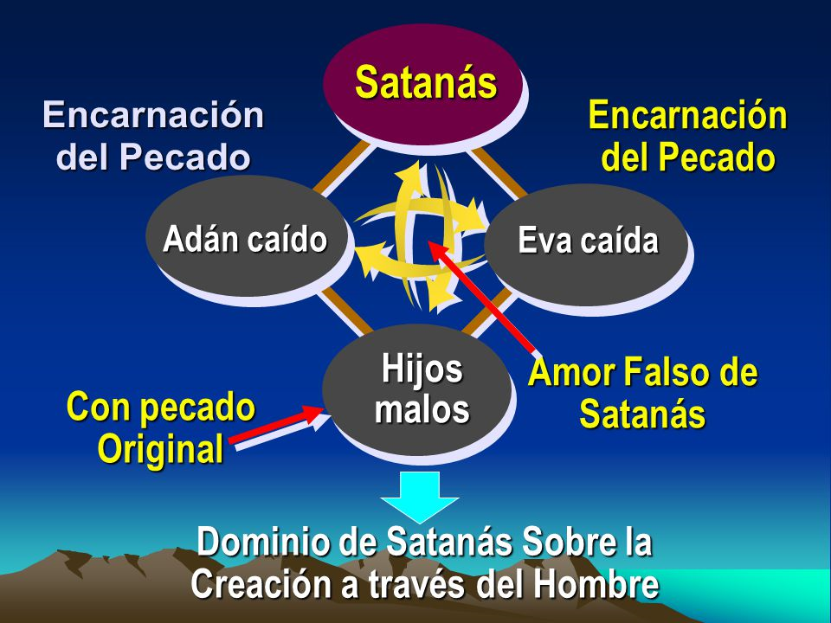
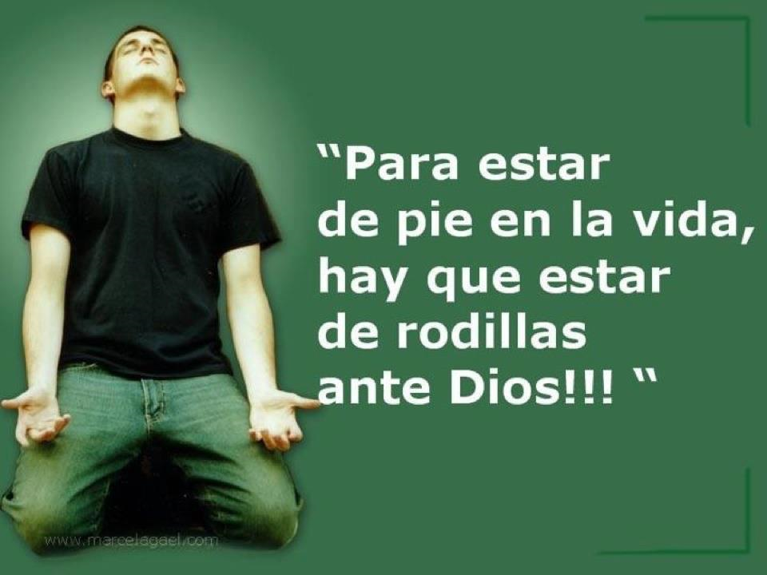
El plan de Satanás desde Adán hasta hoy, ha consistido siempre en separarnos de Dios.
Inclinación al pecado
Pero Dios siempre ha provisto una puerta de escape:
La oración, y por ende, permanecer en Cristo.
Amado pastor, tu tienes una gran responsabilidad con Dios y con la grey que pastoreas, por ende siempre debes predicar la verdad, según la Palabra de Dios. Y tu amado hermano, yo te invito, para que a pesar de las circunstancias, siempre le seas fiel a Dios, no te rindas, permanece con la vista puesta en Cristo, y al fin obtendrás la victoria.
CRISTO REGRESA PRONTO, Y ENTONCES RECIBIRÁS LA RECOMPENSA.

